Slide 1
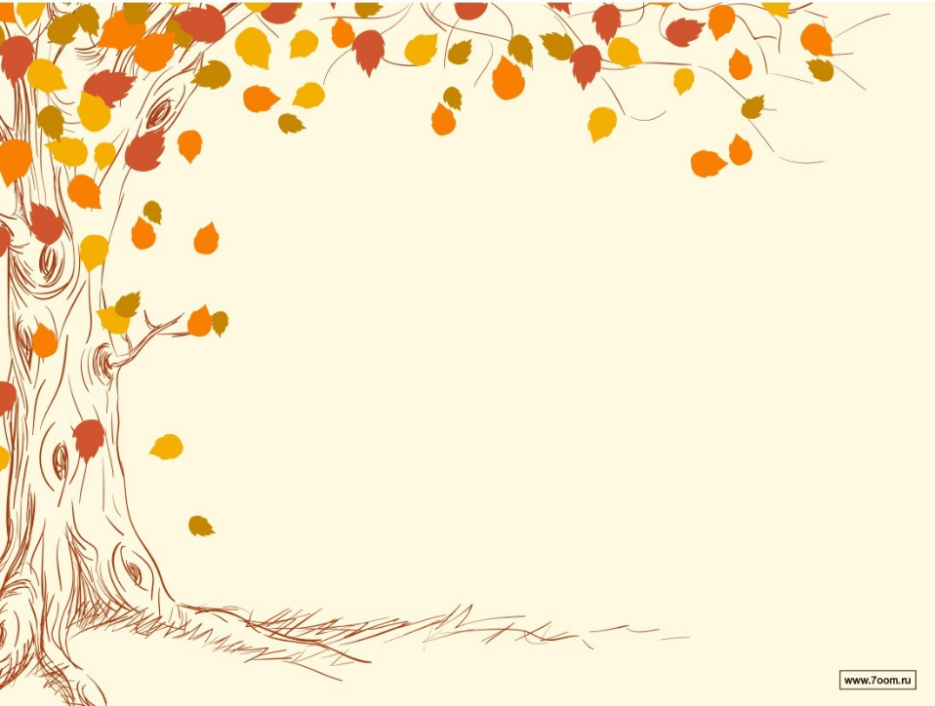
http://dou-28.ru
Электронная
газета № 42
Осень, осень
в гости просим...
Заходите
к нам на «Огонёк»
МБДОУЦРР№28
«ОГОНЕК»
Дата выпуска: 18.11.19

Slide 2
Из нашей газеты вы узнаете
как проходили:
Как проходили:
Праздник, посвящённый дню знаний «1 сентября!»
и дню города
Туристические походы в лес
Выставки творческих работ
Осенние праздники
Праздник «День народного единства»
Городская благотворительная акция «Всем миром»
Праздники «День мамы»
Городские МО
http://dou-28.ru

Slide 3
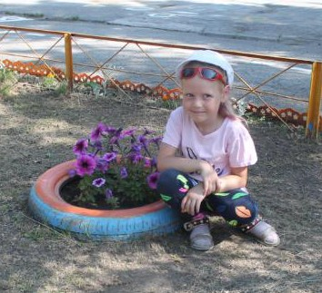
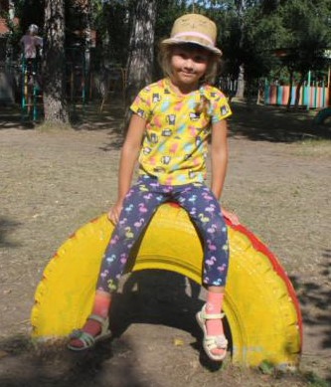
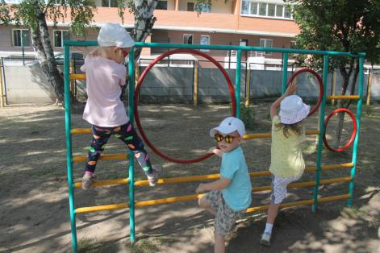
АВГУСТ
Падают яблоки
В нашем саду,
Падают звезды,
Я спать не иду.
Бабушка вышла,
Закуталась в шаль:
— Вот и кончается лето.
А жаль…
Виталий Кодрян
http://dou-28.ru

Slide 4
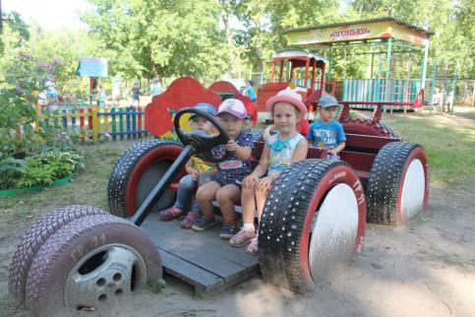
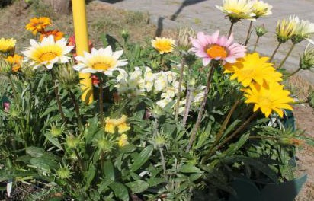
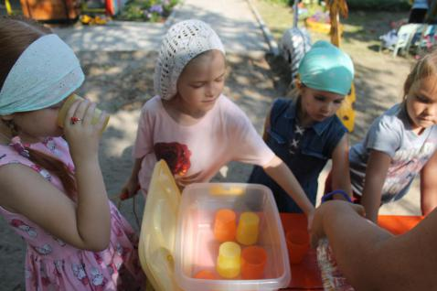
http://dou-28.ru

Slide 5
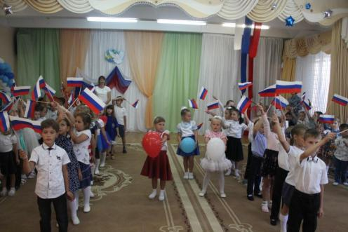
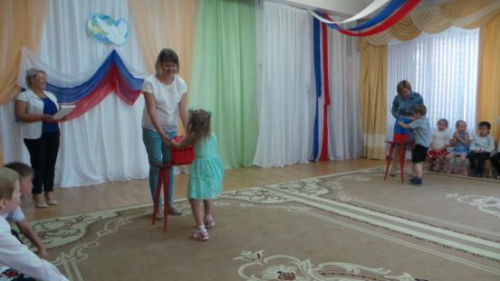
Флаг России
Белый цвет – берёзка,
Синий – неба цвет.
Красная полоска –
Солнечный рассвет.
(В. Степанов)
http://dou-28.ru

Slide 6
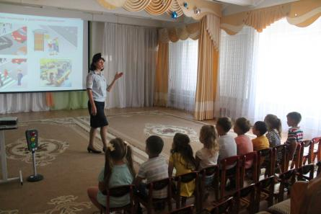
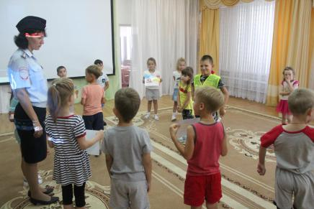
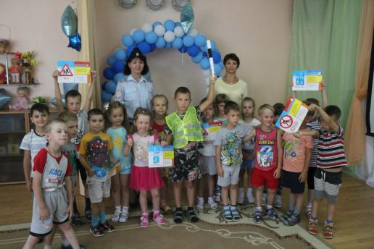
Изучаем ПДД

Slide 7
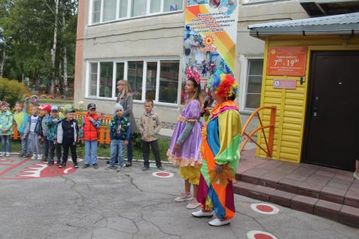
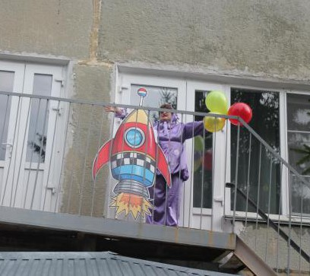
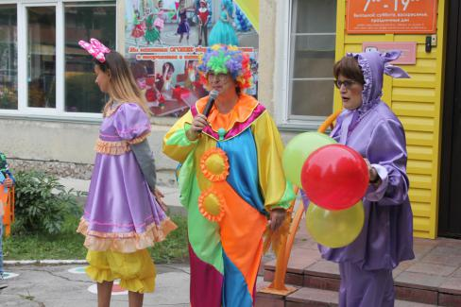
1 сентября!
День города
http://dou-28.ru

Slide 8
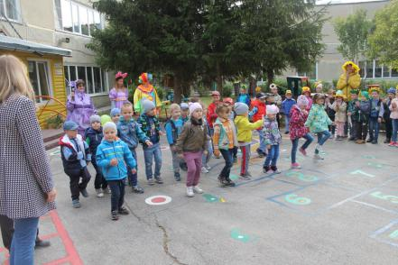
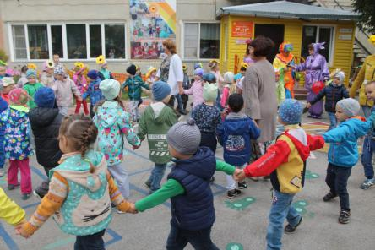
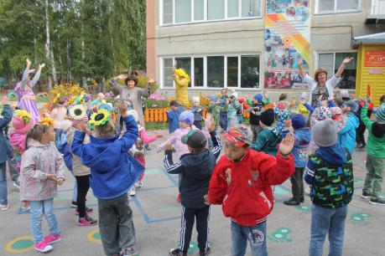
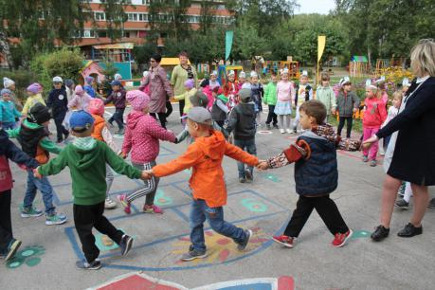
http://dou-28.ru

Slide 9
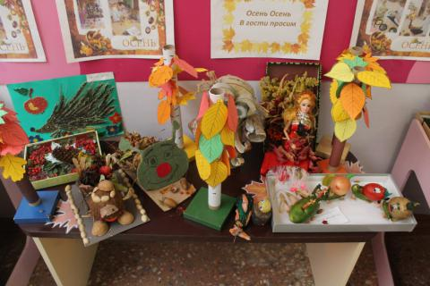
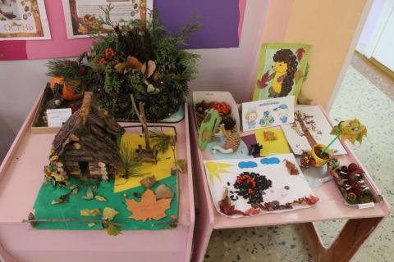
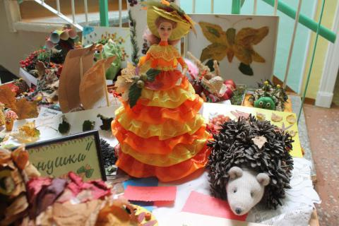
http://dou-28.ru
Любит осень жёлтый цвет:
С жёлтым дождиком рассвет,
Пожелтевшую траву
И опавшую листву,
Листьев жёлтые страницы,
Улетают когда птицы.
Погрустить любит с утра
Осень - жёлтая пора.

Slide 10
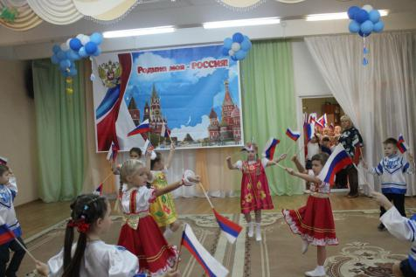
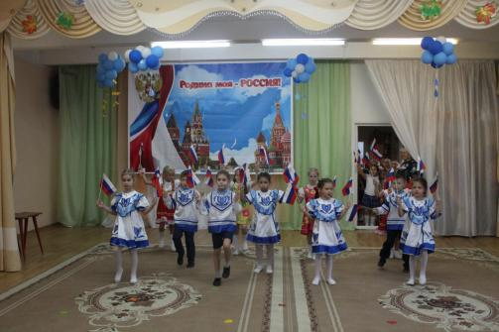
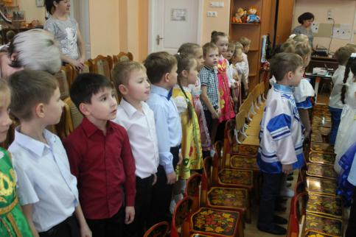
http://dou-28.ru

Slide 11
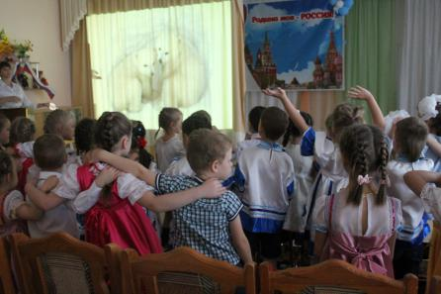
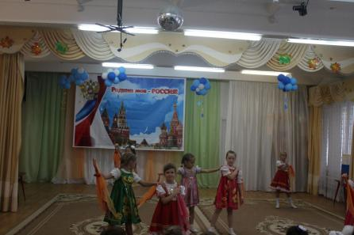
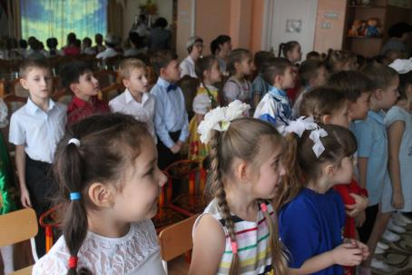
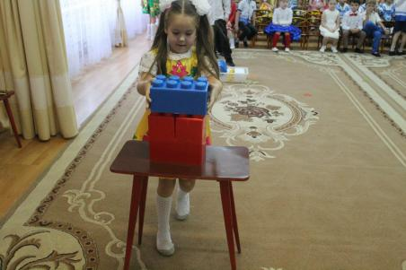
С Днём народного единства!
Счастья, радости, добра,
Чувств весёлых и взаимных,
И душевного тепла.
http://dou-28.ru

Slide 12
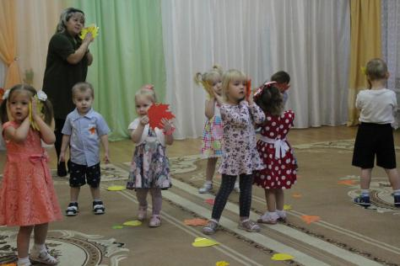
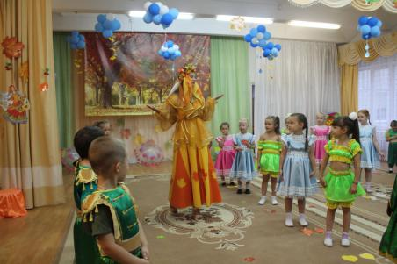
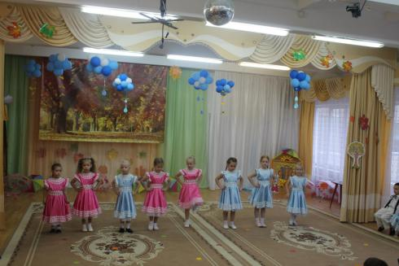
«Осеннние праздники»
http://dou-28.ru

Slide 13
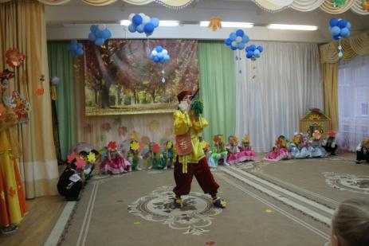
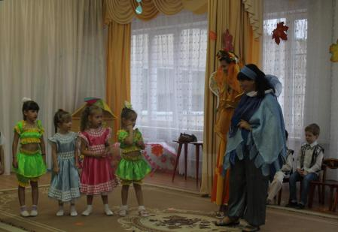
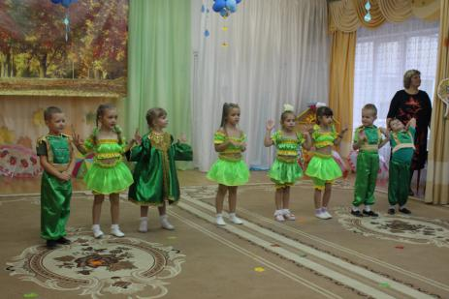
Листья золотые падают, летят,
Листья золотые устилают сад.
Много на дорожках листьев золотых,
Мы букет хороший сделаем из них,
Мы букет поставим посреди стола,
Осень золотая в гости к нам пришла.
(Е.Благина)
http://dou-28.ru

Slide 14
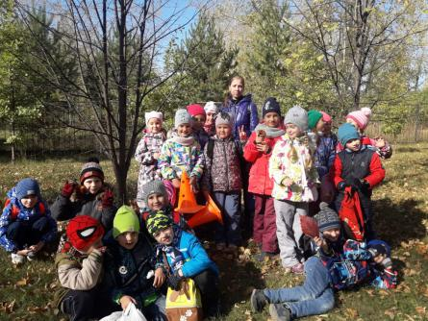
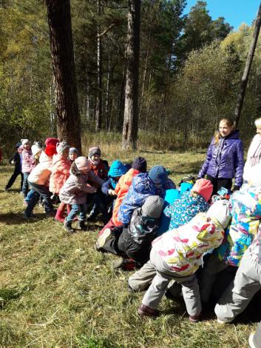
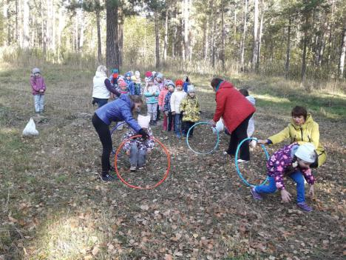
Поход в лес
http://dou-28.ru

Slide 15
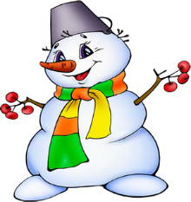
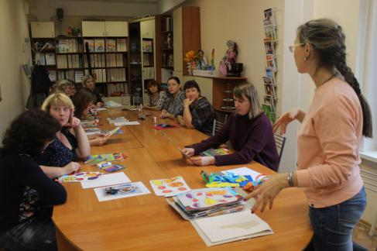
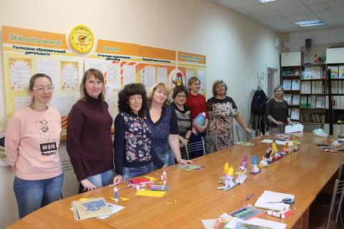
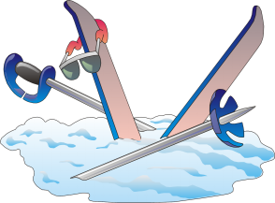
Мастер- класс «Снеговик»

Slide 16
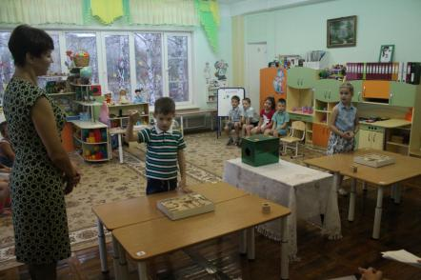
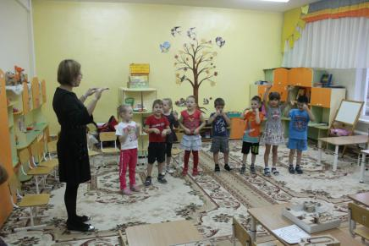
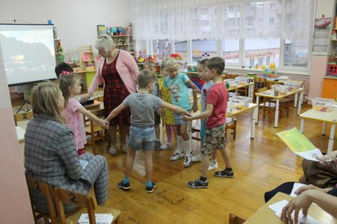
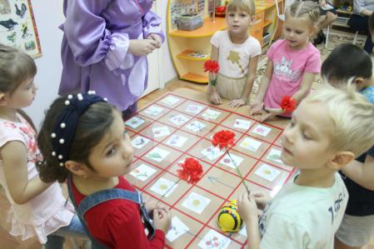
9 группа
6 группа
Семинар-практикумв рамках городской инновационной площадки
Тема: «Использование инновационных средств в формировании конструктивного мышления дошкольников»
8 группа
11 группа
http://dou-28.ru

Slide 17
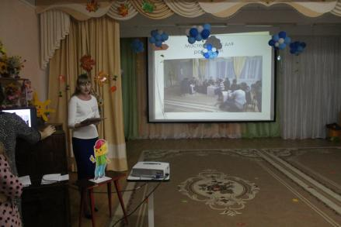
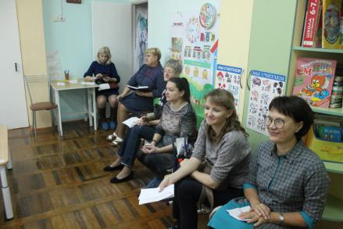
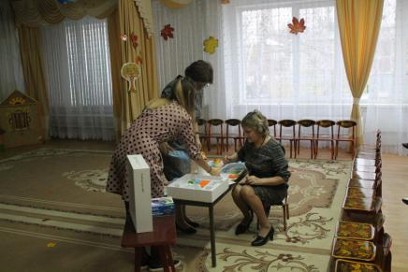
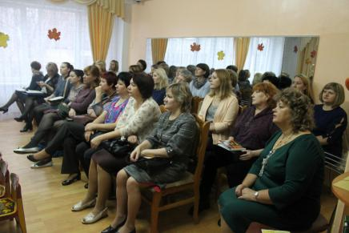
http://dou-28.ru

Slide 18
МО музыкальных работников
Даже если плачет осень,
Улыбнемся под дождём,
Потому что к фее в гости
Музыкальной мы идём.
http://dou-28.ru

Slide 19
МО педагогов по изодеятельности
http://dou-28.ru

Slide 20
День мам!
7 группа
Мамин день! Мамин день!
Платье лучшее надень!
Утром встань пораньше,
В доме прибери,
Что-нибудь хорошее
Маме подари.
http://dou-28.ru

Slide 21
Городская благотворительная акция
«Всем миром»
На акции «Всем миром» бердчане собрали 857 тысяч рублей, что на 239 тысяч рублей больше, чем в прошлом году.Эти средства будут направлены на лечение и реабилитацию детей-инвалидов.
http://dou-28.ru

Slide 22
http://dou-28.ru
До следующих встреч...
Составители: педагог- психолог Семенюк С.П.,
старший воспитатель Лахтина О.В.
http://dou-28.ru

